Slide 1


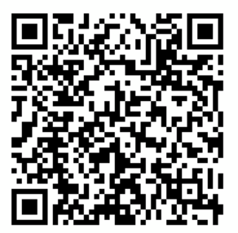
心不全のチーム医療を考える
2025年10月17日（金）
19:00-20:10
19：00－19：10
エンレスト錠製品説明
19：10－19：40
心不全チームにおける薬剤師の取り組み
演 者
小川 隆之 先生
東邦大学医療センター大森病院 薬剤部
19：40－20：10
城南地区の地域連携を考える
〜JHFeCを通じたチーム医療〜
演 者
木内 俊介 先生
東邦大学医学部内科学講座循環器内科学分野 准教授
【参加方法】
QRコードより事前登録をの上、ご視聴ください。
ログイン時は施設、名前の入力をお願いします。
個人情報は、バルティス ファーマ株式会社/大塚製薬株式会社の個人
情報保護方針に基づき安全かつ適切に管理いたします。
講演会事務局：ノバルティスファーマ株式会社 高田佳史子
Mail kashiko.takata@novartis.com Tel 080-7565-9206
会場：東邦大学医療センター大森病院よりTeasmを配して配信
共催：JHFeC / ノバルティスファーマ株式会社 / 大塚製薬株式会社

